Slide 1


本学期工作汇报总结

Slide 2
实验语料的预处理
机器学习方法运用
Tensorflow框架使用
看论文、做实验

Slide 3
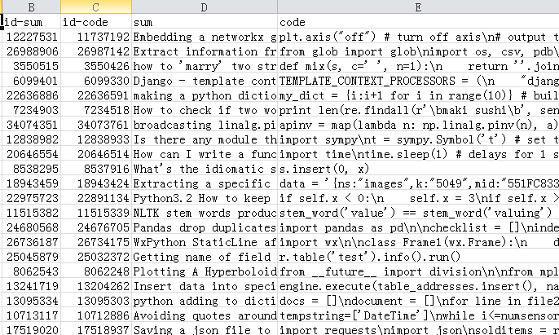
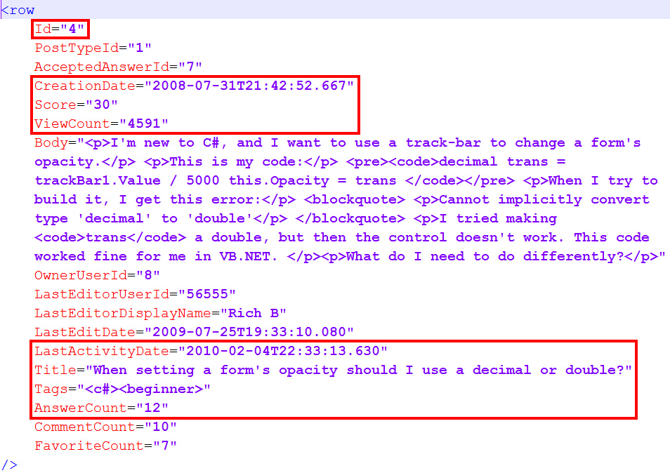
实验语料的预处理（XML文件解析-数据清洗预处理-机器学习分类）
Stackoveflow Posts 数据分析整理
有的监督分类，提取摘要自然语言描述
代码句法分析工具，剔除错误结构代码

Slide 4
机器学习方法运用
用sklean、pandas、numpy对数据分类，清洗、预处理相关工作学习
以及在数据准备中，选取训练的格式，csv、pickle、txt
Tfrecord(多线程喂数据）
看相关序列模型论文
用CNN做代码语义抽取
seq2seq目标词的解码方式
自动聊天机器人
Tensorflow框架使用
自己从头搭建神经NMT及seq2seq翻译模型
尝试cnn-seq2seq
学习CNN在迁移学习中的应用
Attention的实现方式
做实验
BLEU机器翻译指标待提高
调参，还是改进结构

